Slide 1


语义分割常见Loss整理
总结人：陶玉龙 总结时间：2019/07/30

Slide 2
目录
01
【 经典损失函数】
02
【 新型损失函数】
CONTENTS
03
【 组合损失函数 】
04

Slide 3
PART
ONE
经典损失函数

Slide 4




1.1 nn.BCELoss
y: GT : 预测值
:由sigmoid得到，范围在0-1之间
对于单标签二分类问题，输出为(batch,1)，其中batch表示样本数量
对于多个样本，我们可以对其求和或者求均值：
只能应用于二分类问题
语义分割常见Loss整理

Slide 5

1.2 nn.CrossEntropyLoss
x[class]: 预测结果为真值 x[j]: 预测结果为各个类别
使用nn.CrossEntropyLoss会自动加上Sofrmax层
用于多类别分类
CrossEntropyLoss()=log_softmax() + NLLLoss()
语义分割常见Loss整理

Slide 6

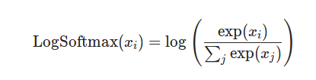

1.3 相关loss
nn.Softmax：
nn.LogSoftmax()
nn.NLLLoss
取出a中对应target位置的值并取负号
语义分割常见Loss整理

Slide 7


1.4 Focal loss
样本中负样本数目远远多于正样本
样本中会存在大量的easy examples，且都是负样本(属于背景的样本)。
easy negative examples会对loss起主要贡献作用，会主导梯度的更新方向
普通的交叉熵函数：
难例挖掘：
正负样本：
语义分割常见Loss整理

Slide 8

1.5 IOU loss
S(r,c)：(r,c)处的预测值 G(r,c)：(r,c)处的真实值
两个区域的交集与并集的比值
用于二分类
语义分割常见Loss整理

Slide 9

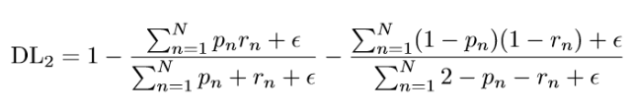

1.6 DICE Loss
首先定义两个轮廓区域的相似程度，用A、B表示两个轮廓区域所包含的点集
DICE Loss:
Dice Loss其实也可以分为两个部分，一个是背景的loss，一个是物体的loss，但是在实现中，我们往往只关心物体的loss
梯度计算公式复杂
当p、t很小时梯度不稳定
语义分割常见Loss整理

Slide 10
PART
TWO
新型损失函数

Slide 11


2.1 Tversky loss
当设置α=β=0.5，此时Tversky系数就是Dice系数。而当设置α=β=1时，此时Tversky系数就是Jaccard系数
α和β分别控制假阴性和假阳性。通过调整α和β我们可以控制假阳性和假阴性之间的权衡。
Tversky loss function for image segmentation using 3D fully convolutional deep networks
语义分割常见Loss整理

Slide 12

2.2 FRRN Loss
通过对预测对数概率进行排序，并选择第k+1个值作为阈值tk。
选择K个分类错误的像素​
实现像素级难例挖掘
Pohlen T , Hermans A , Mathias M , et al. Full-Resolution Residual Networks for Semantic Segmentation in Street Scenes[J]. 2016.
语义分割常见Loss整理

Slide 13
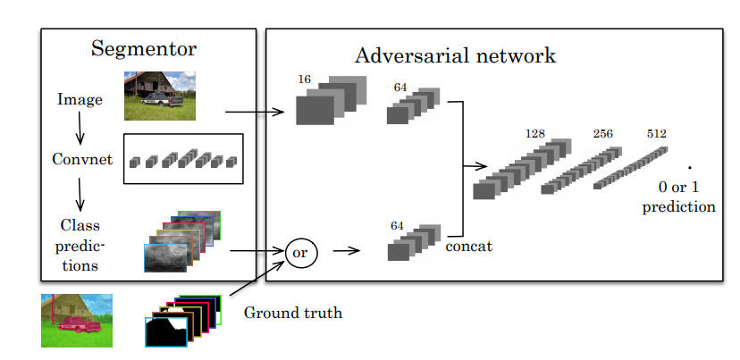

2.3 GAN Loss
生成器：分割网络​
输入：原始图片+ GT， 原始图片+预测结果
性能提升不是特别大
Semantic Segmentation using Adversarial Networks.NIPS2016.
语义分割常见Loss整理

Slide 14
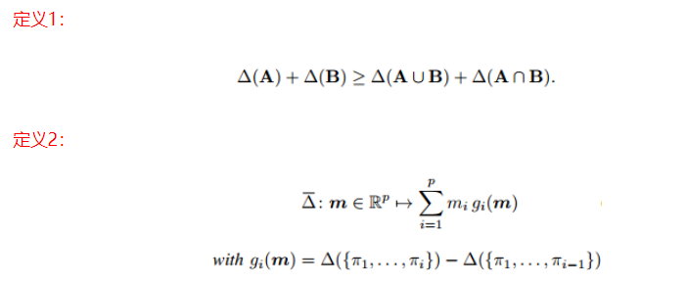
2.4 Lovasz loss
（1）对于前景背景分割的问题，使用Lovasz hinge
（2）对于多类别分割问题，使用Lovasz-Softmax loss
The Lovász-Softmax loss: A tractable surrogate for the optimization of the intersection-over-union measure in neural networks. CVPR2018.
语义分割常见Loss整理

Slide 15


2.5 WCE Loss
R为标准的分割图，其中r_{n}为某一个像素的GT，P为预测的概率图,Pn为该像素的预测结果。
​
Generalised Dice overlap as a deep learning loss function for highly unbalanced segmentations
语义分割常见Loss整理

Slide 16


2.6 Generalized Dice loss
其中r_{ln}为类别l在第n个像素的标准值(GT)，而p_{ln} 为相应的预测概率值。此处最关键的是w_{l}为每个类别的权重
改进对图像中小目标的检测性能
DICE loss容易在小目标区域附近产生剧烈震荡
将得到的DICE值除以每个label的所有的真值，实质是进行了均衡化的操作
Crum, W., Camara, O., Hill, D.: Generalized Overlap Measures for Evaluation and Validation
in Medical Image Analysis. IEEE TMI 25(11), 1451–1461 (nov 2006)
语义分割常见Loss整理

Slide 17
PART
THREE
组合损失函数

Slide 18
3.1 loss的组合
方法 | 作用
BCE + Dice loss | 在数据平衡情况下有改善
Dice loss + Focal loss[1] | 提高Dice loss的稳定性
sigmoid+Dice loss | 只适合二分类，直接优化评价指标
sigmoid+jaccard(IoU) | 适用于二分类
[1]:AnatomyNet: Deep Learning for Fast and Fully Automated Whole-volume Segmentation of Head and Neck Anatomy
语义分割常见Loss整理

Slide 19
感谢您的倾听
总结人：陶玉龙 总结时间：2019/07/30

